Slide 1
An Approach to Fuzzy Database Querying, Analysis and Realisation
Miroslav Hudec,
INFOSTAT - Institute of Informatics and Statistics

Slide 2
Sumário
Introdução
SQL Clássico e suas Limitações
Consultas com base em lógica Fuzzy
GLC e à algebra booleana
Modelo Proposto
Conclusão

Slide 3
Introdução
Álgebra booleana VS Lógica fuzzy.
Frases em linguagem natural.
Coletas de dados muito grandes armazenados.
Condição lógica generalizada difusa (GLC).

Slide 4
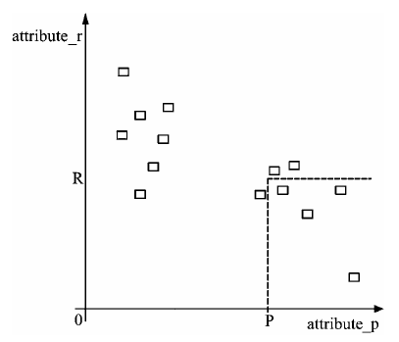
SQL e suas limitações
Consulta simplesmente SQL:
select attribute_1,…,attribute_n
from T
where attribute_p > P and attribute_r < R

Slide 5
SQL e suas limitações
Consulta com Aproximação Adjacente:
select attribute_1,…,attribute_n
from T
where ateribute_p > P-p and attribute_r < R+r

Slide 6
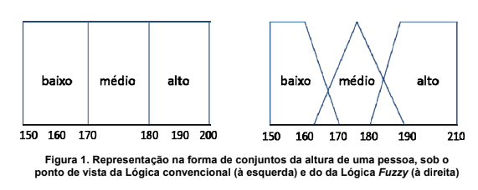
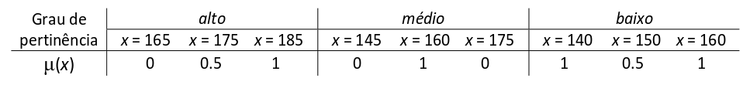
Consultas baseadas em lógica Fuzzy(nebulosa)
Lógica Fuzzy
Conjuntos Fuzzy

Slide 7


Consultas baseadas em lógica Fuzzy(nebulosa)
O GLC para a parte WHERE da SQL com base em expressões lingüísticas foi criado em [5]. Para a leitura adicional é importante para definir Índice de Compatibilidade de consulta (QCI). O QCI é usado para indicar como o registro selecionado satisfaz um critério de consulta. O QCI tem valores da [0, 1] intervalo com o seguinte significado: 0 - não satisfaz uma consulta, 1 - satisfaz plenamente a consulta, o intervalo (0, 1) - satisfaz parcialmente uma consulta com o raio de a satisfação consulta completa.
O GLC possui à seguinte estrutura:
onde n denota o número de atributos com restrições difusas em uma cláusula WHERE de uma consulta,
onde and e or são operadores lógicos fuzzy e

Slide 8

Consultas baseadas em lógica Fuzzy(nebulosa)
Onde ai é um atributo de banco de dados, Ldi é o limite inferior e Lgi é o limite superior de uma expressão linguística descrita por fuzzy.

Slide 9
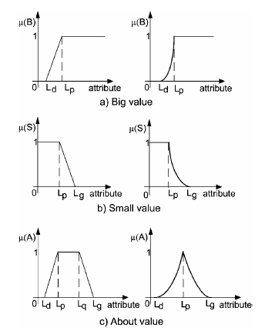
Consultas baseadas em lógica Fuzzy(nebulosa)
Condições em consultas pode conter operadores de comparação: >, <, =, ≠
Os conjuntos fuzzy usados são mostrados e implementados na abordagem de consulta fuzzy.
Se uma consulta na cláusula WHERE contiver restrições fuzzy e clássicas, essas restrições clássicas poderão ser facilmente adicionadas à cláusula WHERE da seguinte maneira:

Slide 10
Consultas baseadas em lógica Fuzzy(nebulosa)
O processo de consulta consiste em dois passos.
Na primeira etapa, limites inferiores e / ou superiores de expressões linguísticas (conjuntos difusos) são usados como parâmetros para consultas de banco de dados. Isso significa que todos os registros que possuem QCI maior que zero são selecionados apenas. Na segunda etapa, a forma analítica escolhida do conjunto difuso é usada para calcular o grau de pertinência de cada registro selecionado para o conjunto difuso apropriado. Finalmente, t-normas apropriadas são usadas para calcular os valores de QCI para todos os registros recuperados.

Slide 11
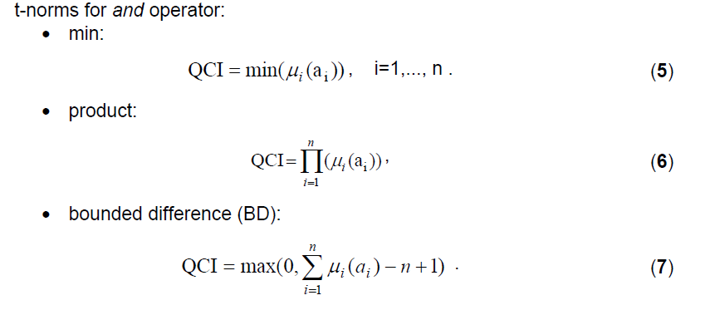
Consultas baseadas em lógica Fuzzy(nebulosa)
A partir da regra associativa de t-normas e t-conorms, as seguintes funções podem ser facilmente agregadas para os casos em que mais de dois atributos são usados:

Slide 12
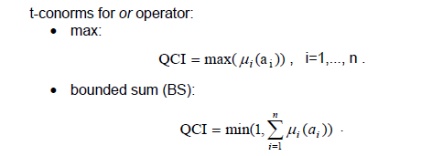
Consultas baseadas em lógica Fuzzy(nebulosa)
Essas funções são implementadas na linguagem de consulta e cobrem os casos esperados usuais.

Slide 13
Consultas baseadas em lógica Fuzzy(nebulosa)
Para implementar isso, um interpretador de consulta fuzzy, que transforma consultas difusas na estrutura SQL clássica, foi desenvolvido. Desta forma, as consultas baseadas em expressões linguísticas no lado do cliente são suportadas e estão acessando bancos de dados relacionais da mesma maneira que com o SQL clássico. A primeira etapa do processo de consulta (para selecionar registros que possuem QCI> 0) está situada nas partes 1, 2 e 3.

Slide 14
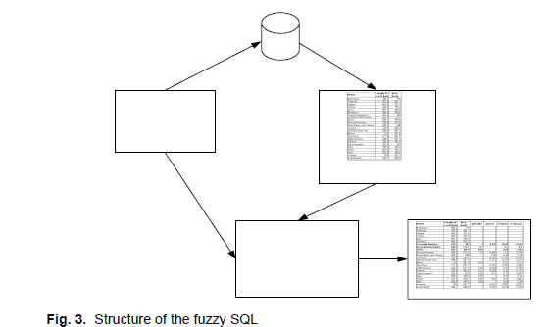
Consultas baseadas em lógica Fuzzy(nebulosa)
Limites inferiores e / ou superiores de expressões linguísticas são calculados e convertidos em consulta SQL.
Assim, a consulta SQL criada seleciona os dados do banco de dados.
Os salva na tabela temporária.
A segunda etapa usa dados da parte 3 para cálculos adicionais. Em primeiro lugar, a forma analítica escolhida do conjunto fuzzy (da parte 1) é usada para determinar o grau de associação de cada registro selecionado ao conjunto fuzzy apropriado.Estes cálculos estão situados na parte 4.
Finalmente, o resultado da consulta fuzzy é exibido na parte 5.

Slide 15
Estudo de Caso
Este sistema é testado com base nos dados da base de dados das estatísticas urbanas e municipais utilizadas no Serviço de Estatística da República Eslovaca.
São procurados distritos com alta extensão de via e pequeno tamanho de área. A grande densidade de infraestrutura rodoviária é analisada como um exemplo ilustrativo.

Slide 16


Estudo de Caso
A consulta tem o seguinte formato (A simplificação é feita para melhor compreensão. Os nomes dos atributos são simplificados e os nomes das tabelas e condições de junção na parte WHERE e FROM da consulta são omitidos.):
O indicador de comprimento de estrada é representado pelo conjunto fuzzy "Big value" com estes parâmetros Ld = 200 km e Lp = 300 km. O conjunto fuzzy "Small value" com parâmetros Lp = 450 km2 e Lg = 650 km

Slide 17
Estudo de Caso
O resultado da consulta fuzzy é mostrado na Tabela 1. O valor da min t-norma (5) é usado para a classificação do distrito. A Tabela 1 mostra seis distritos satisfazendo totalmente a consulta; um distrito está extremamente perto de satisfazer a consulta e outros dois distritos estão próximos do critério de consulta. Significa, por exemplo, que mesmo pequenas alterações nos atributos dos distritos podem implicar que outros registros satisfaçam totalmente a consulta. Se o SQL fosse usado, essas informações adicionais permaneceram ocultas.

Slide 18
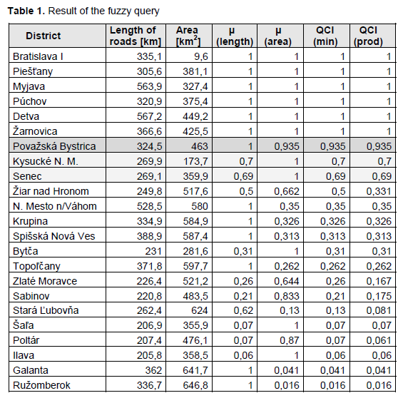
Estudo de Caso
O resultado da consulta fuzzy é mostrado na Tabela 1. O valor da min t-norma (5) é usado para a classificação do distrito. A Tabela 1 mostra seis distritos satisfazendo totalmente a consulta; um distrito está extremamente perto de satisfazer a consulta e outros dois distritos estão próximos do critério de consulta. Significa, por exemplo, que mesmo pequenas alterações nos atributos dos distritos podem implicar que outros registros satisfaçam totalmente a consulta. Se o SQL fosse usado, essas informações adicionais permaneceram ocultas.

Slide 19
GLC e a Álgebra Booleana
O GLC é desenvolvido em axiomas da lógica fuzzy.
A lógica fuzzy é uma precisão lógica multivalorada onde axiomas da não-contradição e terceiro excluído não estão satisfeitos.
“WHERE attribute_p >5 and attribute_p <=5” (contradiction).
“WHERE attribute_p is Big and attribute_p is not Big” (contradiction).

Slide 20
GLC e a Álgebra Booleana
Primeira maneira como usar a gradação em matemática é deixar esses axiomas como não adequada e aceitar o princípio da funcionalidade verdade com todas as consequências.
A segunda maneira é ir à fonte da álgebra booleana e encontrar o princípio de gradação para estar no quadro da álgebra booleana.
Interpolativos de álgebra booleana (IBA).

Slide 21
Discussão sobre modelo proposto
A comparação entre o desempenho da consulta SQL e fuzzy não pode ser determinada de forma não ambígua devido à natureza diferente desses dois conceitos de consulta. O SQL tem desempenho mais rápido devido à não existência de cálculo adicional de limites inferiores de conjuntos difusos, graus de associação e QCIs para registros selecionados, como na contraparte difusa. Por outro lado, a consulta fuzzy fornece mais informações do que a clássica e dá ao usuário mais liberdade para criar uma tarefa de seleção. Nos casos em que o usuário não possui ambigüidades e incertezas em relação aos dados, o SQL resolve todas as necessidades do usuário e o requisito para consultas difusas não existe.

Slide 22
Conclusão
O SQL requer a especificação nítida de um critério de consulta, enquanto que, para os usuários, uma consulta é melhor descrita em termos de uma linguagem natural (ou quase) natural, com ambiguidades e incertezas.
Com essa abordagem, o usuário recebe uma ferramenta de mineração de dados poderosa e fácil de usar que permite consultar dados de bancos de dados usando expressões lingüísticas para melhorar a qualidade do processo de seleção
O SQL fuzzy é, nessa abordagem, um módulo independente e pode ser usado quando o usuário deseja usar uma expressão lingüística em consultas. A pesquisa feita neste trabalho seria continuada nas seguintes direções:
A implementação do IBA no processo de consulta é um tema muito interessante para futuras pesquisas. O IBA na seleção de dados fará com que todo o processo de consulta esteja no quadro da álgebra booleana.
O aplicativo da web com um módulo fuzzy para disseminação de dados é outra maneira de melhorar essa abordagem de consulta FUZZY. Por exemplo, as instituições estatísticas colocam uma grande quantidade de dados em seus sites.

